Slide 1
Chapter 3
LA64 xv6操作系统
中级实验
罗秋明
2022-12-16

Slide 2
3.1. 调度实验
3.1.1. 调整时间片长度
3.1.2. 优先级调度

Slide 3
3.1.1. 调整时间片长度
增加时间片信息
代码 3‑1 proc.h中的proc结构体
// Per-process state
struct proc {
struct spinlock lock;
// p->lock must be held when using these:
enum procstate state; // Process state
……
struct file *ofile[NOFILE]; // Open files
struct inode *cwd; // Current directory
char name[16]; // Process name (debugging)
int slot; // time slot (ticks)
};
#define SLOT 8 //one slot contains 8 ticks

Slide 4
设置时间片初值(进程创建时)
代码3‑2 proc.c的allocproc()中设置时间片
…
found:
p->state = EMBRYO;
p->pid = nextpid++;
p->slot = SLOT;
…
新创建的进程时间片初值为SLOT

Slide 5
显示剩余时间片（打印进程信息）
按下Ctrl+P，执行procdump()输出进程信息时
代码3‑3 proc.c中procdump()显示时间片信息
…
printf("slice left:%d ticks,%d %s %s", p->slot, p->pid, state, p->name);
…
进程剩余时间长度

Slide 6
时间片控制
usertrap()中判定时间片是否用完
代码3‑4 trap.c中检查时间片是否用完
…
// give up the CPU if this is a timer interrupt.
// if(which_dev == 2)
// yield();
if(p && p->state == RUNNING){
p->slot--;
if(p->slot == 0 ){
p->slot=8;
yield();
}
}
…
进程剩余时间长度

Slide 7
代码3‑5 loop.c
#include "kernel/types.h"
#include "kernel/stat.h"
#include "user/user.h"
Int
main(int argc, char *argv[])
{ int pid;
int data[8];
int i,j,k;
pid=fork();
for( i=0;i<2;i++)
{
for( j=0;j<1024*100;j++)
for( k=0;k<1024*1024;k++)
data[k%8]=pid*k;
}
//printf("%d ",data[0]);
exit();
}
查看修改效果
编写进程的loop.c
运行、用Ctrl+P查看
$ loop
slice left:7 ticks,1 sleep init
slice left:5 ticks,2 sleep sh
slice left:8 ticks,3 runble loop
slice left:3 ticks,4 run loop
slice left:7 ticks,1 sleep init
slice left:5 ticks,2 sleep sh
slice left:4 ticks,3 run loop
slice left:8 ticks,4 runble loop
进程剩余时间长度

Slide 8
3.1.2. 优先级调度
增加优先级属性
代码 3‑6 proc.h中的proc结构体
// Per-process state
struct proc {
struct spinlock lock;
// p->lock must be held when using these:
enum procstate state; // Process state
……
struct file *ofile[NOFILE]; // Open files
struct inode *cwd; // Current directory
char name[16]; // Process name (debugging)
int priority; // time slot (ticks)
};

Slide 9
设置优先级初值(进程创建时)
代码3‑7 proc.c的allocproc()中设置优先级初值
…
found:
p->state = EMBRYO;
p->pid = nextpid++;
p->priority = 10;
…
新创建的进程优先级初值为10

Slide 10
打印优先级信息（打印进程信息）
按下Ctrl+P，执行procdump()输出进程信息时
代码3‑8 proc.c中procdump()显示时间片信息
…
…
23. printf(“PID=%d state=%s priority=%d %s", p->pid, state, p->priority, p->name);
24 …
进程优先级

Slide 11
设置优先级（增设系统调用方式）
需在系统调用框架中增设系统调用sys_chpri()，最终调用chpri()函数。（请参考初级实验增设系统调用的方法）
代码3‑10 在proc.c中增设chpri()函数实现
uint64
chpri(int pid, int priority)
{
struct proc *p;
for(p = proc; p < &proc[NPROC]; p++){
acquire(&p->lock);
if(p->pid == pid){
p->priority = priority;
release(&p->lock);
break;
}
release(&p->lock);
}
修改优先级

Slide 12
代码3‑11 proc.c中修改后的scheduler()调度器
…
for(;;){
// Avoid deadlock by ensuring that devices can interrupt.
intr_on();
for(p = proc; p < &proc[NPROC]; p++)
{
if(needed)
{
priority = 19;
for(temp = proc; temp < &proc[NPROC]; temp++) //获取当前可运行的最高当前优先级
{
if(temp->state == RUNNABLE && temp->priority < priority)
{
priority = temp->priority;
}
}
}
needed = 0;
if(p->state != RUNNABLE)
continue;
if(p->priority > priority)
continue;
acquire(&p->lock);
if(p->state == RUNNABLE)
{
// Switch to chosen process. It is the process's job
// to release its lock and then reacquire it
// before jumping back to us.
p->state = RUNNING;
c->proc = p;
swtch(&c->context, &p->context);
// Process is done running for now.
// It should have changed its p->state before coming back.
c->proc = 0;
}
release(&p->lock);
needed = 1;
}
}
…
修改调度器（以支持优先级调度）
为支持优先级调度，最终要修改的是调度器scheduler()
找到最高优先级的进程之后，进行上下文切换操作

Slide 13
3-12 prio-sched.c
…
int main(int argc, char * argv[])
{
…
pid = fork();
if(pid == 0) //子进程
{
chpri(getpid(), 5);
i = 1;
while(i <= 10000)
{
if(i / 1000 == 0)
printf("p2 is running\n");
i++;
}
printf("p2 sleeping\n");
sleep(100);
i=1;
while(i <= 1000000){
if(i/100000 == 0)
{
printf("p2 is running again\n");
}
i++;
}
printf("p2 finished\n");
}else //父进程
{
i = 1;
while (i > 0)
{
if(i/1000000 == 0)
printf("p1 is running\n");
i++;
if(i > 1000000)
break;
}
}
exit(0);
}
设置优先级为5
查看修改效果
编写程序prio-sched.c
运行查看输出
init: starting sh
$ prio-sched
This is a demo for prio-schedule!
p2 is running *n
p2 sleeping
p1 is running *n
p2 is running again *n
p2 finshed
p1 is running *n
$
优先级为初始值10

Slide 14
3.2. 实现信号量
3.2.1. 共享变量及其访问
3.2.2. 信号量数据结构
3.2.3. 信号量操作的系统调用
3.2.4. 用户测试代码

Slide 15
3.2.1. 共享变量及访问
为最终验证信号量的工作，在内核中增设一个共享变量以及两个系统调用
共享变量：sh_var_for_sem_demo （它最终会作为读写的对象）
增设系统调用： sys_sh_var_read() ; sys_sh_var_write()
uint64 sys_sh_var_read()
{
return (uint64)sh_var_for_sem_demo;
}
访问共享变量
uint64 sys_sh_var_write(){
int n;
if(argint(0, &n) < 0)
return (uint64)-1;
sh_var_for_sem_demo = n;
return (uint64)sh_var_for_sem_demo;
}

Slide 16
3.2.2. 信号量数据结构
代码3-15 在kernel/spinlock.h中新增信号量声明
#define SEM_MAX_NUM 128 //信号量总数
extern int sem_ used_count ; //当前在用信号量数目
struct sem{
struct spinlock lock; //内核自旋锁
int resource_count; //资源计数
int allocated; //是否被分配使用: 1 已分配，0 未分配
};
extern struct sem sems[SEM_MAX_NUM]; //系统可有SEM_MAX_NUM 个信号量
以自旋锁来实现互斥访问

Slide 17
3.2.3. 信号量操作的系统调用
sys_sem_create() ；sys_sem_free()
sys_sem_p() ; sys_sem_v()

Slide 18
3.2.3. 信号量操作的系统调用
sys_sem_create() ；sys_sem_free()
sys_sem_p() ; sys_sem_v()
代码3-18 sys_sem_free()
int
sys_sem_free()
{
…
acquire(&sems[id].lock);
if(sems[id].allocated == 1 && sems[id].resource_count > 0){
//将分配标志清理
sems[id].allocated = 0;
printf("free %d sem\n", id);
}
release(&sems[id].lock);
return 0;
}
代码3-17 sys_sem_create()
int sys_sem_create()
{
…
for(i = 0; i < SEM_MAX_NUM; i++) {
acquire(&sems[i].lock);
if(sems[i].allocated == 0) {
//数据结构成员赋值
sems[i].alloresource_count cated = 1;
sems[i]. = n_sem;
printf("create %d sem\n",i);
release(&sems[i].lock);
return i;
}
release(&sems[i].lock);
}
…
}
互斥访问信号量数据结构
互斥访问信号量数据结构

Slide 19
3.2.3. 信号量操作的系统调用
sys_sem_create() ；sys_sem_free()
sys_sem_p() ; sys_sem_v()
int sys_sem_p()
{
int id;
if(argint(0, &id) < 0)
return -1;
acquire(&sems[id].lock);
sems[id]. resource_count--;
if(sems[id].resource_count<0) //首次进入、或被唤醒时，资源不足
sleep(&sems[id],&sems[id].lock); //睡眠（会释放 sems[id].lock 才阻塞）
release(&sems[id].lock); //解锁（唤醒到此处时，重新持有 sems[id].lock）
return 0; //此时获得信号量资源
}
睡眠与唤醒操作
int sys_sem_v(int sem_id)
{
int id;
if(argint(0,&id)<0)
return -1;
acquire(&sems[id].lock);
sems[id]. resource_count+=1; //增 1
if(sems[id].resource_count<1) //有阻塞等待该资源的进程
wakeup1p(&sems[id]); //唤醒等待该资源的 1 个进程
release(&sems[id].lock); //释放锁
return 0;
}

Slide 20
3.2.4. 用户测试代码
代码3-22 sh_lock.c
int main(){
int id=sem_create(1);
int pid = fork();
int i;
for(i=0;i<100000;i++){
sem_p(id);
sh_var_write(sh_var_read()+1);
sem_v(id);
}
if(pid >0){
wait(0);
sem_free(id);
}
printf("sum=%d\n",sh_var_read());
exit(0);
}
用户测试代码
编写进程的sh_lock.c
运行查看结果
对应sys_sh_var_write()；
sys_sh_var_read()
$ sh_rw_lock
create 0 sem
sum = 200000
free 0 sem
sum = 200000
$
最终结果正确

Slide 21
3.3. 实现进程间通信
3.3.1. 共享内存的实现
3.3.2. 消息队列的实现

Slide 22
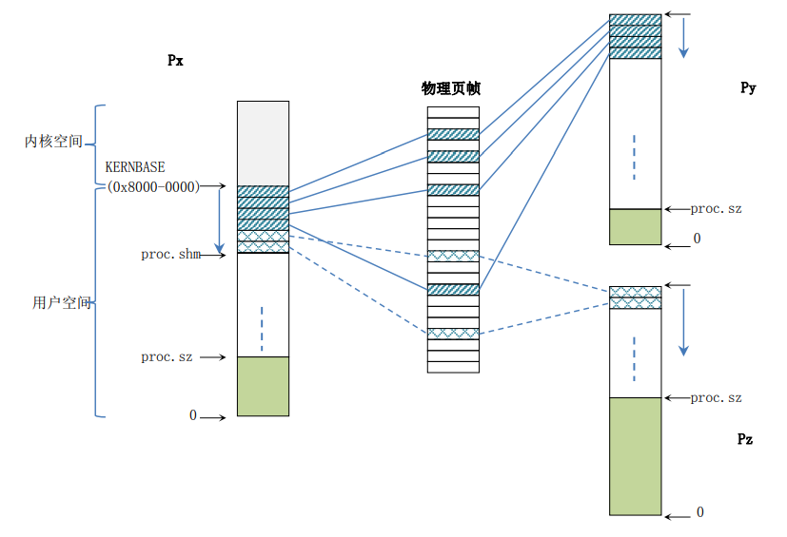
3.3.1. 共享内存的实现
图3-1 一种xv6共享内存方案示意图
整体预览

Slide 23
3.3.1. 共享内存的实现
核心数据结构
相关函数（包括初始化以及所提供的功能）

Slide 24
3.3.1. 共享内存的实现
核心数据结构
相关函数（包括初始化以及所提供的功能）
代码3-23 新建的kernel/sharemem.c
#define MAX_SHM_PGNUM (4) //每个共享内存最多带 4 页内存
struct sharemem
{
int refcount; //当前共享内存引用数，当引用数为 0 时才会真正回收
int pagenum; //占用的页数（0-4）
void* physaddr[MAX_SHM_PGNUM]; //对应每页的物理地址
};
struct spinlock shmlock; //用于互斥访问的锁
struct sharemem shmtab[8]; //整个系统最多 8 个共享内存

Slide 25
3.3.1. 共享内存的实现
相关函数（包括初始化以及所提供的功能）
初始化：sharrmeminit()
将共享内存映射到进程空间：shmgetat()-还有子函数
解除共享内存区的映射：shmrelease()
新增系统调用：shmrefcount()

Slide 26
3.3.1. 共享内存的实现
相关函数（包括初始化以及所提供的功能）
初始化：sharrmeminit()
将共享内存映射到进程空间：shmgetat()-还有子函数
解除共享内存区的映射：shmrelease()
新增系统调用：shmrefcount()
void
sharememinit()
{
initlock(&shmlock,"shmlock"); //初始化锁
for (int i = 0; i < 8; i++) //初始化 shmtab
{
shmtab[i].refcount = 0;
}
printf("shm init finished.\n");
}

Slide 27
3.3.1. 共享内存的实现
分三种情况：
情况 1.如果当前进程已经映射了该 key 的共享内存，直接返回地址
情况 2.如果系统还未创建此 key 对应的共享内存，则分配内存并映射
情况 3.如果未持有且已经系统中分配此 key 对应的共享内存，则直接映射
相关函数（包括初始化以及所提供的功能）
初始化：sharrmeminit()
将共享内存映射到进程空间：shmgetat()-还有子函数
解除共享内存区的映射：shmrelease()
新增系统调用：shmrefcount()
…
// 情况 2.如果系统还未创建此 key 对应的共享内存，则分配内存并映射
if(shmtab[key].refcount == 0){
shm = allocshm(pgdir, shm, shm - num * PGSIZE, p->sz, phyaddr);
//新增的 allocshm()分配内存并映射，其原理和 allcouvm()相同
if(shm == 0){
release(&shmlock);
return (void*)-1;
}
p->shmva[key] = (void*)shm;
shmadd(key, num, phyaddr); //将新内存区信息填入 shmtab[8]数组
}
…
void*
shmgetat(uint key, uint num)
{
…
acquire(&shmlock)
…
// 情况 1.如果当前进程已经映射了该 key 的共享内存，直接返回地址
if(p->shmkeymask>>key & 1){
release(&shmlock);
return p->shmva[key];
}
…
…
//情况 3.如果未持有且已经系统中分配此 key 对应的共享内存，则直接映射
for(int i = 0;i<num;i++)
{
phyaddr[i] = shmtab[key].physaddr[i];
}
num = shmtab[key].pagenum;
//mapshm 方法新建映射
if((shm = mapshm(pgdir,shm,shm-num*PGSIZE,p->sz,phyaddr))==0){
release(&shmlock);
return (void*)-1;
}
p->shmva[key] = (void*)shm;
shmtab[key].refcount++; //引用计数+1
}
…
分配num个物理空间，并在本进程页表项中做好地址映射返回虚拟地址
struct proc{
…
uint shm; //本进程共享内存区域的下边界
uint shmkeymask; //本进程的8个共享内存区与使用掩码（位图）
void* shmva[8] //本进程共享内存起始地址（虚地址）列表
…
}
将physaddr地址映射到进程虚拟地址空间

Slide 28
3.3.1. 共享内存的实现
代码3‑34 shmrelease()
int shmrelease(pde_t *pgdir, uint64 shm, uint keymask)
{
//cprintf("shmrelease: shm is %x, keymask is %x.\n",shm, keymask);
acquire(&shmlock);
deallocshm(pgdir , shm , TRAPFRAME - 64 *2 * PGSIZE); //释放用户空间的内存
for (int k = 0; k < 8; k++)
{
if(shmkeyused(k , keymask)){
shmtab[k].refcount--; //引用数目减 1
if(shmtab[k].refcount==0){ //若为 0 ，即可以回收物理内存
shmrm(k);
}
}
}
release(&shmlock);
return 0;
}
相关函数（包括初始化以及所提供的功能）
初始化：sharrmeminit()
将共享内存映射到进程空间：shmgetat()-还有子函数
解除共享内存区的映射：shmrelease()
新增系统调用：shmrefcount()
释放完用户空间的内存之后还要相应的变动全局数据结构shmtab[]当中的引用计数，必要时还要调用shmrm()归还物理内存

Slide 29
3.3.1. 共享内存的实现
相关函数（包括初始化以及所提供的功能）
初始化：sharrmeminit()
将共享内存映射到进程空间：shmgetat()-还有子函数
解除共享内存区的映射：shmrelease()
新增系统调用：shmrefcount()
int
shmrefcount(uint key)
{
acquire(&shmlock);
int count;
count = (key<0||8<=key)? -1:shmtab[key].refcount;
release(&shmlock);
return count;
}
如果对应的共享内存有被使用，则返回引用数（refcount），若没有，则返回-1

Slide 30
3.3.1. 用户测试代码
int main(void)
{
char *shm;
int pid = fork();
if(pid == 0){//子进程
sleep(1);
shm = (char*)shmgetat(1,3);//key 为 1，大小为 3 页的共享内存
printf("child process pid:%d shm is %s refcount of 1 is:%d\n", getpid(),shm, shmrefcount(1));
strcpy(shm, "hello_world!");
printf("child process pid:%d write %s into the shm\n", getpid(), shm);
} else if (pid > 0) {//父进程
shm = (char*)shmgetat(1,3);
printf("parent process pid:%d before wait() shm is %s refcount of 1 is:%d\n",getpid(), shm, shmrefcount(1));
strcpy(shm, "share_memory!");
printf("parent process pid:%d write %s into the shm\n", getpid(), shm);
wait(0);
printf("parent process pid:%d after wait() shm is %s refcount of 1 is:%d\n",getpid(), shm, shmrefcount(1));
}
exit(0);
}
$ test
parent process pid:3 before wait() shm is refcount of 1 is:1
parent process pid:3 write share_memory! into the shm
child process pid:4 shm is share_memory! refcount of 1 is:2
child process pid:4 write hello_world! into the shm
parent process pid:3 after wait() shm is hello_world! refcount of 1 is:1
创建共享内存
数据写入

Slide 31
3.3.2. 消息队列的实现
关键数据结构
相关函数（包括初始化以及所提供的功能函数）
测试验证

Slide 32
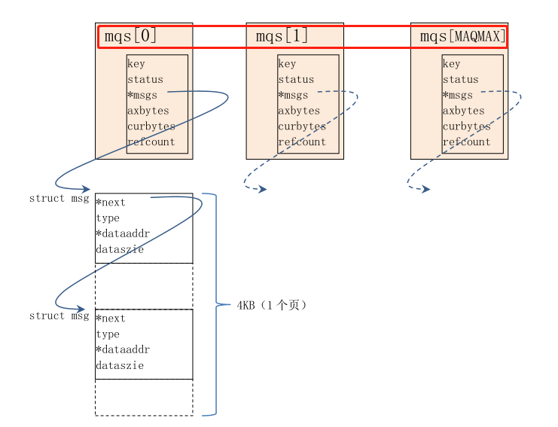
3.3.2. 消息队列的实现
struct mq { //消息队列
int key; //对应的 key
int status; //0 代表未使用，1 代表已使用
struct msg *msgs; //指向 msg 链表
int maxbytes; //一个消息队列最大为 4k
int curbytes; //当前已使用字节数
int refcount; //引用数（进程数）
};
关键数据结构
相关函数（包括初始化以及所提供的功能函数）
测试验证
//全局数据
struct spinlock mqlock; //消息队列 锁
struct mq mqs[MQMAX]; //默认系统最多 8 个消息队列
struct proc* wqueue[NPROC]; //写阻塞队列
int wstart=0; //写阻塞队列指示下标
struct proc* rqueue[NPROC]; //读阻塞队列
int rstart=0; //读阻塞队列指示下标
数据结构包括
全局数据描述
进程描述符（proc）中的描述
图示预览
struct msg { //消息结构体
struct msg *next; //指向下一个消息
long type; // 消息类型
char *dataaddr; //数据地址，实际上等与 msg+16
int datasize; //消息长度
};

Slide 33
3.3.2. 消息队列的实现
关键数据结构
相关函数（包括初始化以及所提供的功能函数）
测试验证
数据结构包括
全局数据描述
进程描述符（proc）中的描述
uint mqmask; //以掩码的形式记录本进程所使用的消息队列

Slide 34
3.3.2. 消息队列的实现
相关函数（包括初始化以及所提供的功能函数）
创建消息队列
消息存储空间管理
发送和接收
撤销消息队列

Slide 35
3.3.2. 消息队列的实现
int
mqget(uint key)
{
struct proc *proc = myproc();
acquire(&mqlock);
int idx = findkey(key);
if(idx != -1){ // 如果 key 对应的消息队列已经创建
if(!(proc->mqmask >> idx & 1)){ // 如果当前进程还未使用该消息队列
proc->mqmask |= 1 << idx; // 标记本进程使用该消息队列
mqs[idx].refcount++; // 消息队列的引用计数+1
}
release(&mqlock);
return idx;
} // 对应 key 消息队列未创建则 newmq创建
idx = newmq(key); // 创建消息队列
release(&mqlock);
return idx; // 返回该消息队列在 mqs []中的下标
}
相关函数（包括初始化以及所提供的功能函数）
创建消息队列
消息存储空间管理
发送和接收
撤销消息队列
遍历mqs[]数组，比对是否有相同的key值。成功返回key值对应mq的下标，失败返回-1
如果key值对应mq还未创建，则新创建一个mq，并返回在mqs[]数组当中的下标

Slide 36
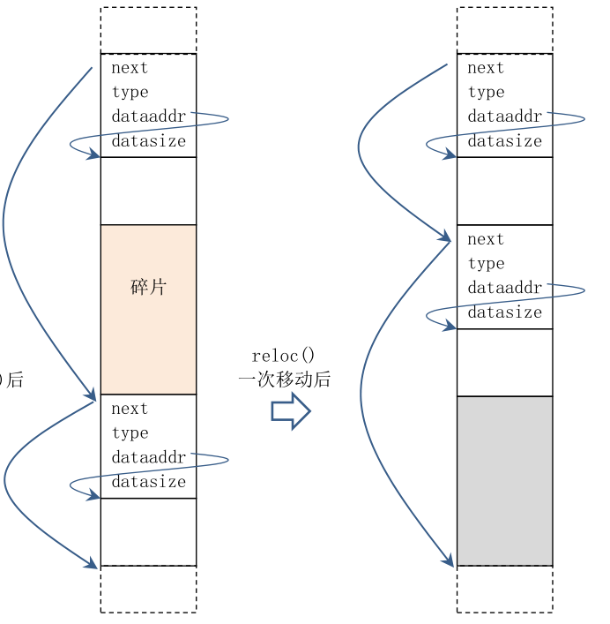
3.3.2. 消息队列的实现
代码 3-44 reloc()
int reloc(int mqid)
{
struct msg *pages = mqs[mqid].msgs; //移动消息目标地址
struct msg *m = pages; //待移动消息
struct msg *t;
struct msg *pre = pages;
while (m != 0)
{
t = m->next; //提前保存下一个待移动消息的地址
memmove(pages, m, m->datasize+32); //移动消息（包括原地拷贝）
pages->next = (struct msg *)((char *)pages + pages->datasize + 32);
// 修改下个消息指针
pages->dataaddr = ((char *)pages + 32); //修改数据指针
pre = pages; //记录当前消息指针
pages = pages->next; //下个消息的目标位置（目的）
m = t; //下一个待移动消息（源）
}
pre->next = 0; //最后一个消息的 next 指针置 0
return 0;
}
本质：链表操作
相关函数（包括初始化以及所提供的功能函数）
创建消息队列
消息存储空间管理
发送和接收
撤销消息队列
将地址m处开始的datasize+32个字节拷贝到以地址pages为起始的地方
示意图

Slide 37
3.3.2. 消息队列的实现
代码 3-45 msgsnd()
…
while(1){ //一直循环直到发送成功
if(mqs[mqid].curbytes + sz + 16 <= mqs[mqid].maxbytes){ //如果剩余空间充裕
struct msg *m = mqs[mqid].msgs;
while(m->next != 0){ //找到队尾最后一个空闲消息区
m = m -> next;
} //退出循环时，
m->next==0 标示空闲消息区
m->next = (void *)m + m->datasize + 32; //计算用于存储消息的起始位置
m = m -> next; //m 为本消息存储空间起点
m->type = type; //填写本消息 type
m->next = 0; //本消息暂无后续消息
m->dataaddr = (char *)m + 32; //数据区
m->datasize = sz; //数据长度
memmove(m->dataaddr, msg, sz); //拷贝消息数据
mqs[mqid].curbytes += (sz+32); //可用空间缩减
for(int i=0; i<rstart; i++) //唤醒所有读阻塞进程
{
wakeup(rqueue[i]);
}
rstart = 0; //读阻塞队列置空
release(&mqlock);
return 0;
} else { //空间不足，进程睡眠在 wqueue 阻塞队列
printf("msgsnd: can not alloc: pthread: %d sleep.\n",proc->pid);
wqueue[wstart++] = proc; //环形队列
sleep(proc,&mqlock);
}
…
相关函数（包括初始化以及所提供的功能函数）
创建消息队列
消息存储空间管理
发送和接收
撤销消息队列
代码 3-46 msgrcv()
while(1){
struct msg *m = mqs[mqid].msgs->next;
struct msg *pre = mqs[mqid].msgs;
while (m != 0)
{
if(m->type == type){ //找到要读取的消息类型
copyoutstr(proc->pagetable, addr, m->dataaddr, sz);
pre->next = m->next; //将已读取的消息从消息队列中删除
mqs[mqid].curbytes -= (m->datasize + 32); //释放消息空间
reloc(mqid); //重新整理内存
for(int i=0; i<wstart; i++) //唤醒写阻塞进程
{
wakeup(wqueue[i]);
}
wstart = 0; //写阻塞队列置空
release(&mqlock);
return 0;
}
…
初始化msq数据结构
将m->dataaddr地址开始处的sz字节大小的数据映射到进程虚拟地址addr开始处

Slide 38
3.3.2. 消息队列的实现
相关函数（包括初始化以及所提供的功能函数）
创建消息队列
消息存储空间管理
发送和接收
撤销消息队列
代码 3-47 releasemq()/rmmq()/releasemq2()
void
releasemq2(int mask)//将一个进程的所用的全部消息队列撤销
{
//cprintf("releasemq: %x.\n",mask);
acquire(&mqlock);
for(int id = 0;id<MQMAX;++id){
if( mask >> id & 0x1){
mqs[id].refcount--; //引用数目减 1
if(mqs[id].refcount == 0){ //引用数目为 0 时候需要回收物理内存
rmmq(id);
}
}
}
release(&mqlock);
}
代码 3-47 releasemq()/rmmq()/releasemq2()
void
rmmq(int mqid)//回收消息队列的物理内存
{
//cprintf("rmmq: %d.\n",mqid);
kfree((char *)mqs[mqid].msgs); //回收物理内存
mqs[mqid].status = 0;
}
代码 3-47 releasemq()/rmmq()/releasemq2()
void
releasemq(uint key)//撤销操作，即对key对应的mq计数refcount减1，当无人使用时，进行不要的物理内存回收操作
{
//cprintf("releasemq: %d.\n",key);
int idx= findkey(key);
if (idx!=-1){
acquire(&mqlock);
mqs[idx].refcount--; //引用数目减 1
if(mqs[idx].refcount == 0) //引用数目为 0 时候需要回收物理内存
rmmq(idx);
release(&mqlock);
}
}

Slide 39
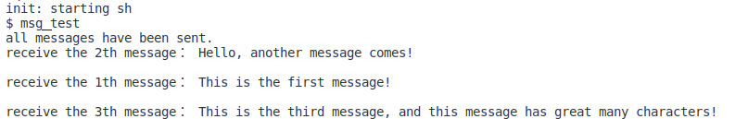
3.3.2. 消息队列的实现
代码 3-50 测试消息队列发送和接受功能的代码
struct msg{
int type;
char *dataaddr;
}s1,s2,g;
void msg_test()
{
int mqid = mqget(123); //使用消息队列
// int msg_len = 48;
// s1.dataaddr = "total number:47 : hello, this is child process.";
int pid = fork();
if(pid == 0){ //子进程
s1.type = 1;
s1.dataaddr = "This is the first message!\n";
msgsnd(mqid, s1.type, 28, s1.dataaddr); //发送消息 1
s1.type = 2;
s1.dataaddr = "Hello, another message comes!\n";
msgsnd(mqid, s1.type, 31, s1.dataaddr); //发送消息 2
s1.type = 3;
s1.dataaddr = "This is the third message, and this message has great many characters!\n";
msgsnd(mqid, s1.type, 72, s1.dataaddr); //发送消息 3
printf("all messages have been sent.\n");
}
代码 3-50 测试消息队列发送和接受功能的代码
} else if (pid >0) //以下是父进程
{
sleep(10); // sleep 保证子进程消息写入
g.dataaddr = malloc(70);
g.type = 2;
msgrcv(mqid,g.type, 31, (uint64)g.dataaddr); //读入消息 2
printf("receive the %dth message： %s\n", 2, g.dataaddr);
g.type = 1;
msgrcv(mqid,g.type, 28, (uint64)g.dataaddr); //读入消息 1
printf("receive the %dth message： %s\n", 1, g.dataaddr);
g.type = 3;
msgrcv(mqid,g.type, 70, (uint64)g.dataaddr); //读入消息 3
printf("receive the %dth message： %s\n", 3, g.dataaddr);
wait(0);
}
exit(0);
}
int main(int argc, char *argv[])
{
// printf(1, "消息队列测试\n");
msg_test();
exit(0);
}
关键数据结构
相关函数（包括初始化以及所提供的功能函数）
测试验证

Slide 40
3.4. 内存管理实验
实现myfree()和myalloc()系统调用
调用
调用
myreduceproc()
mygrowproc()
测试代码

Slide 41
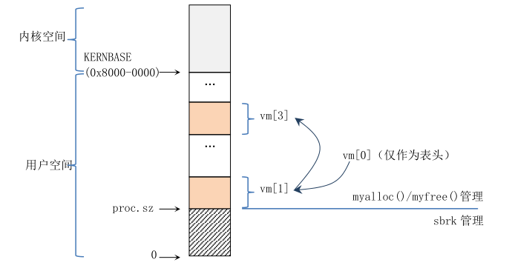
3.4. 内存管理实验
实现myfree()和myalloc()系统调用
调用
调用
//为实现myfree() , myalloc()。新增数据结构如下
struct vma{
uint64 address; // 内存块起始地址
int length; // 内存块大小
int next; // 下一块内存索引，-1 表示未分配，0 表示没有下一个
};
myreduceproc()
mygrowproc()
测试代码
示意图

Slide 42



3.4. 内存管理实验
uint64
mygrowproc(int n){ // 实现首次最佳适应算法
…
…
for(index = vm[0].next; index != 0; index = vm[index].next){//查找足够容纳n个字节大小的空间
if(start + n < vm[index].address)
break;
start = vm[index].address + vm[index].length;
prev = index;
}
for(i = 1; i < 10; i++) { // 寻找一块没有用的 vma 记录新的内存块
if(vm[i].next == -1){
vm[i].next = index;
vm[i].address = start;
vm[i].length = n;
vm[prev].next = i; //将 vm[i]挂入链表尾部
myallocuvm(proc->pagetable, start, start + n); //为 vm[i]分配内存
return start; // 返回分配的地址
}
}
return 0;
}
实现myfree()和myalloc()系统调用
调用
调用
myreduceproc()
mygrowproc()
够n个字节大小？
测试代码
分配虚拟地址，但没有映射到具体物理地址

Slide 43
3.4. 内存管理实验
实现myfree()和myalloc()系统调用
int
myreduceproc(uint64 address){ // 释放 address 开头的内存块
…
for(index = proc->vm[0].next; index != 0; index = proc->vm[index].next) {
if(proc->vm[index].address == address && proc->vm[index].length > 0)
{ //找到对应内存块
mydeallocuvm(proc->pagetable, proc->vm[index].address,proc->vm[index].address + proc->vm[index].length); //释放内存
proc->vm[prev].next = proc->vm[index].next; //从链上摘除41 proc->vm[index].next = -1; //标记为未用
proc->vm[index].length = 0;
break;
}
prev = index;
}
return 0;
}
调用
调用
查找以address开头的内存块
myreduceproc()
mygrowproc()
测试代码

Slide 44

3.4. 内存管理实验
实现myfree()和myalloc()系统调用
调用
调用
myreduceproc()
mygrowproc()
测试代码
代码 3-55 myallc.c 测试代码
int
main(int argc, char *argv[]) {
char* m1 = (char*)myalloc(2 * 4096);
m1[0] = 'a’;
m1[1] = '\0’;
printf("m1:%s\n",m1);
myfree((uint64)m1);
exit(0);
}

Slide 45
8.5.小结
本章的几个实验将前面所学的进程管理、进程通信和内存管理知识进行了检验。8.1节和8.2节的实验代码几乎给出了全部细节，后面的实验也给出了绝大部分的主体代码，仅简化了在系统调用的封装和应用程序的编写上的少量细节。通过学习实验操作和代码的阅读，读者对xv6核心机制的编码实现将会有较大收获。
书中给出的只是实例代码，读者可以自行审视其缺陷和不足，并进行扩展。实验的设计介绍中，也提到很多简化约束，读者可以突破这些限制将相应的功能拓展到更合理的状态。

Slide 46
练习
请自行设计并实现时间片长度可调的调度，提供一个系统调用用于设置指定进程的时间片长度——setslot(int pid, int slots)，其中参数pid是待设置的进程号，slots是该进程的时间片长度。
共享内存实验中虽然设置了shm边界，但是并没有在sbrk()中检测越界问题。请尝试通过sbrk()申请内存并观测捕捉越界行为的表现，并给出改正后的代码。然后将共享内存的锁的粒度细化，各个内存区使用独立的锁而不是示例中共用一个大粒度的锁。
将数据代码分离实验进一步完善，利用vma描述两段属性不同的区间，并在页表映射时的填写合适的访问属性，使得代码段不可写。
请实现进程间的无名管道通信，注意读写同步问题的实现。
思考：（1）如果允许用户分配任意尺寸的空间，例如分配了16个字节和32字节的两个空间，那么你使用两个页帧来映射它们，还是用一个页帧来映射它们？（2）如果用一个页来映射这48个字节，那么释放时又如何处理，你能提供一个比较完整的解决方案使得页帧的空间利用率较高？

